Slide 1
Tugas 3 atau Final Tugas
Rancanglah iklan komersil produk UMKM dengan ketentuan sebagai berikut :
Berisi copywriting yang menarik sesuai dengan esensi dari copywriting.
Diawali dengan pembuatan brief iklan lengkap dengan klasifikasi target audience.
Sesuai dengan anatomi atau struktur iklan.
Memiliki ciri khas teks iklan, sesuai penjelasan yang telah dijabarkan.
Visual bisa menggunakan foto atau ilustrasi (Gambar).
Iklan dirancang untuk kebutuhan promosi Instagram = 1080 x 1080 pixel
Proses pembuatan tugas meliputi tahap :
- Analisis SWOT, brief dan naskah iklan (Konsep Iklan).
- Proses Desain jika konsep sudah disetujui
- Review tugas sampai sesuai konteks mata kuliah copywriting.
Tugas dikumpulkan pada pertemuan ke 15 dan merupakan tugas wajib yang
menentukan nilai perkuliahan.

Slide 2
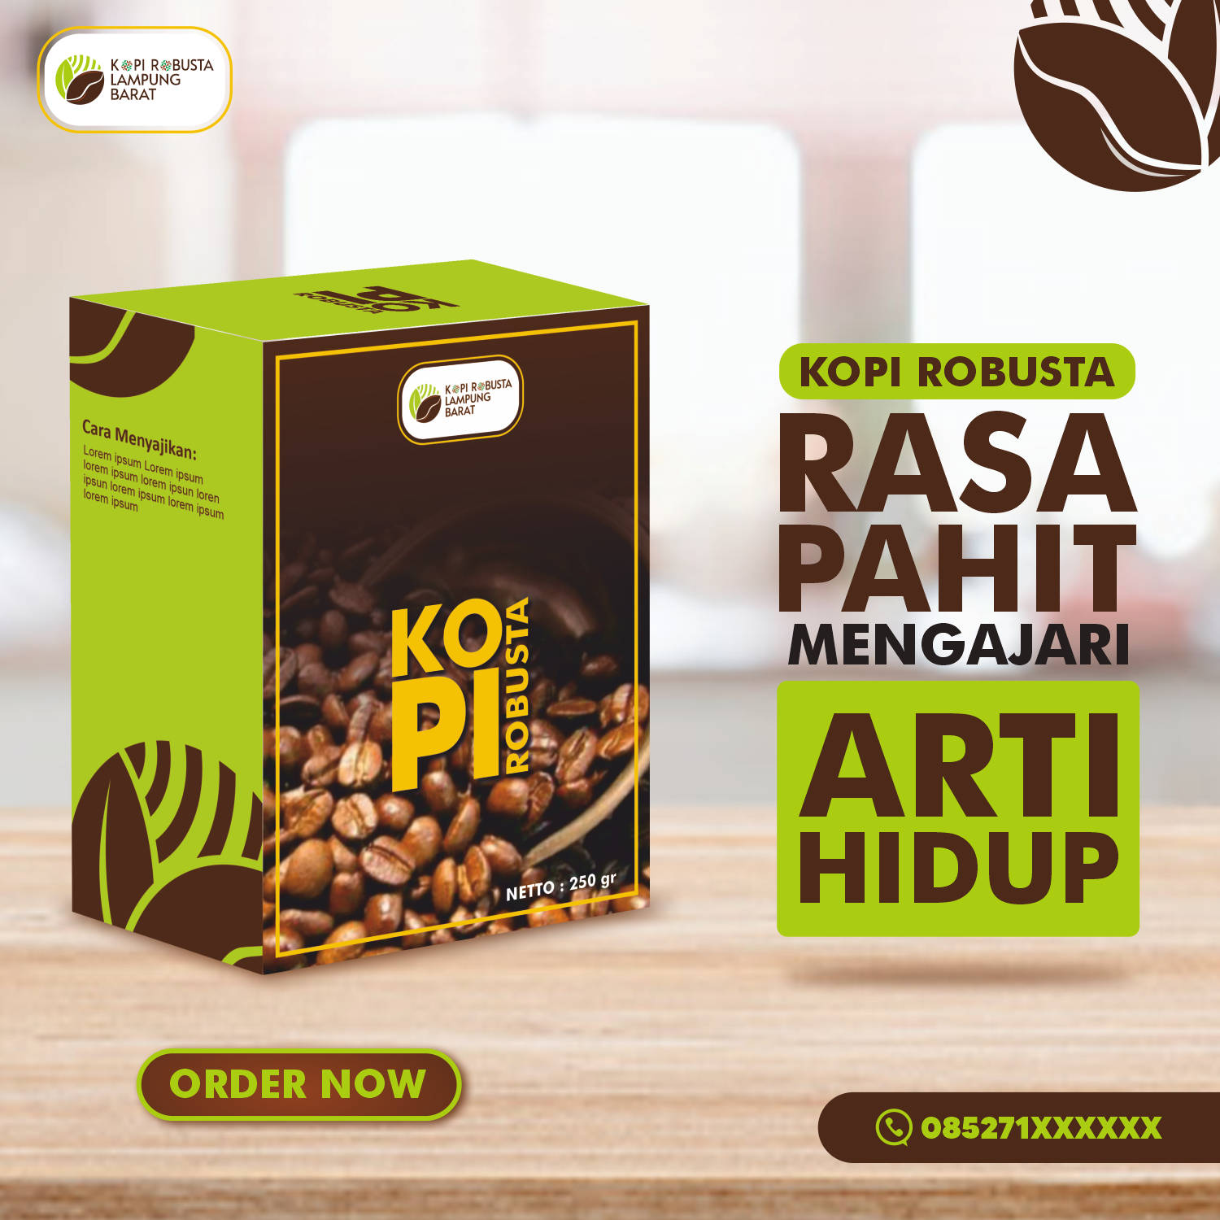

Slide 3
